Slide 1
Η Αγία και
Μεγάλη Εβδομάδα
Τα Πάθη και η Ανάσταση του Κυρίου
Η παρουσίαση ετοιμάστηκε από τους π.Δημήτριο και Μαρία Δημοσθένους

Slide 2
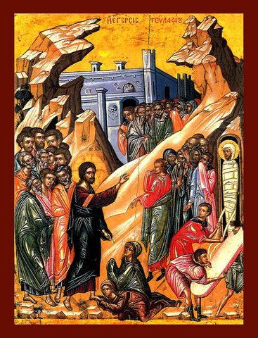
Η Ανάσταση
του Λαζάρου
Ο Λάζαρος, φίλος του Xριστού, βρίσκεται τετραήμερος στο μνήμα
«Λάζαρε, δεύρο έξω»
Πολλοί πίστεψαν στον Χριστό
«Ο Λάζαρος κατήγετο από τη Βηθανία, είχε και δύο αδερφές την Μάρθαν και Μαρία»

Slide 3
Πού ΄σαι Λάζαρε
Ο Λάζαρος
ο δίμητος
-Πού ΄σαι Λάζαρε, πού είναι η φωνή σου
Πού σε γύρευε η μάνα κι η αδελφή σου;
-Ήμουνα στη γη στη γη βαθιά χωμένος.
Κι από τους εχθρούς, εχθρούς βαλαντωμένος.
Βάγια, βάγια των βαγιών τρώνε ψάρια των κολιών.
Και την άλλη Κυριακή ψήνουν το παχύ αρνί!
Ο Λάζαρος ο δίμητος,
ο κοτσιηνοπεθύμητος
ακούσαν τον οι όρνιθες
τζι’ εκάτσαν να γεννήσουν
αυκά να κοτσιηνήσουν
το Πάσκαν να τσουγκρίσουν.

Slide 4
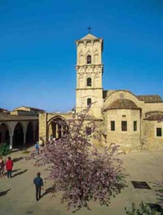
Ο Άγιος Λάζαρος μετά την ανάστασή του αναγκάστηκε να καταφύγει στην Κύπρο, για να γλιτώσει από τους Φαρισαίους.
Χειροτονήθηκε ο πρώτος επίσκοπος Κιτίου.
Ο τάφος του βρίσκεται σε κατακόμβη, κάτω από τον ναό του Αγίου Λαζάρου στη Λάρνακα.
Ναός Αγίου Λαζάρου
Λάρνακα

Slide 5
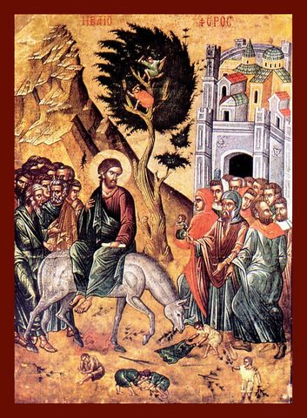
Η Βαϊοφόρος
Κυριακή προ του Πάσχα
Ο Ιησούς με τους μαθητές Του φτάνει στα Ιεροσόλυμα, για να γιορτάσουν το Πάσχα των Ισραηλιτών (δηλ. Το πέρασμά τους από την Αίγυπτο μέσω της Ερυθράς θάλασσας στην ελευθερία για την Παλαιστίνη)
Απλώνουν βάγια (κλαδιά φοινικιάς), πανωφόρια, κλαδιά ελιάς
«Ωσαννά! Ευλογημένος ο ερχόμενος εν ονόματι Κυρίου» κραύγαζε το πλήθος.
Γιατί τέτοια υποδοχή;
Τι είχαν πληροφορηθεί οι κάτοικοι της Ιερουσαλήμ;

Slide 6
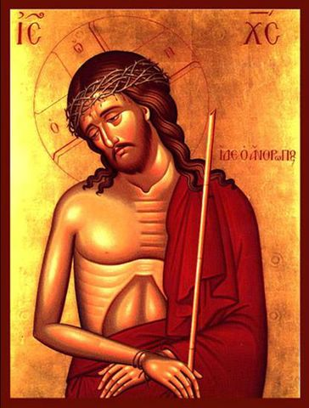
Κυριακή βράδυ
Ακολουθία
του Νυμφίου
Ιδού ο Νυμφίος έρχεται εν τω μέσω της νυκτός
και μακάριος ο δούλος ον ευρήσει γρηγορούντα,
ανάξιος δε πάλι ον ευρήσει ραθυμούντα.

Slide 7
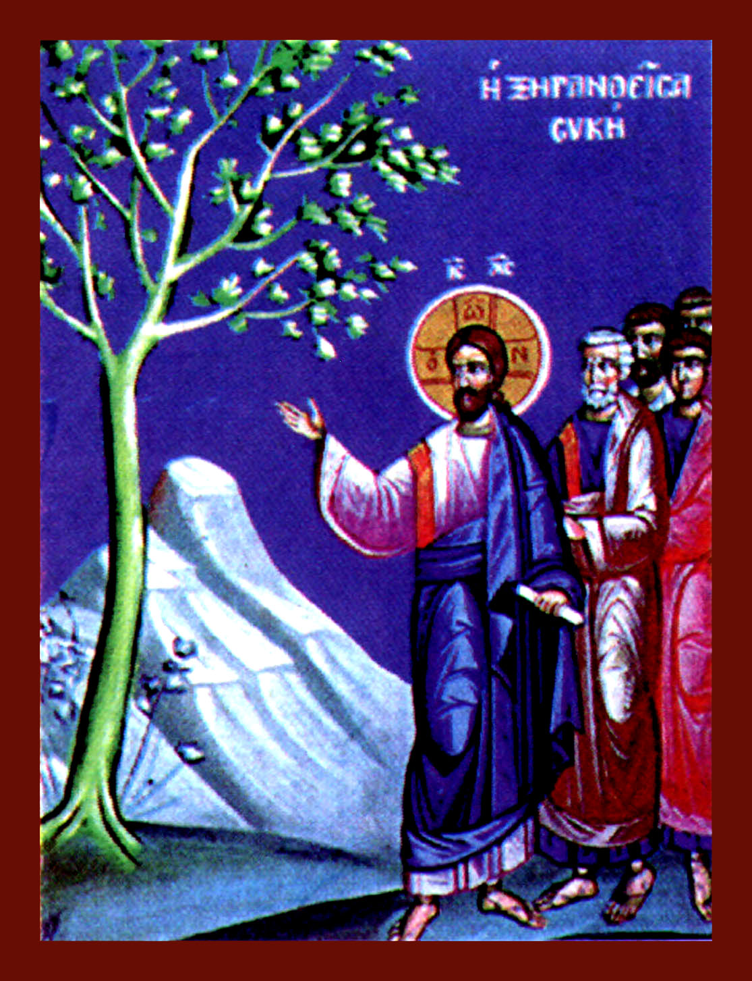
Μεγάλη Δευτέρα
Η ξηρανθείσα συκιά
Ο Χριστός πείνασε και βρήκε στον δρόμο του μια συκιά.
Επειδή δε βρήκε καρπούς, τη διέταξε να ξεραθεί, διδάσκοντάς μας ότι πρέπει να προσπαθούμε να έχουμε καλούς καρπούς, τις αρετές.

Slide 8
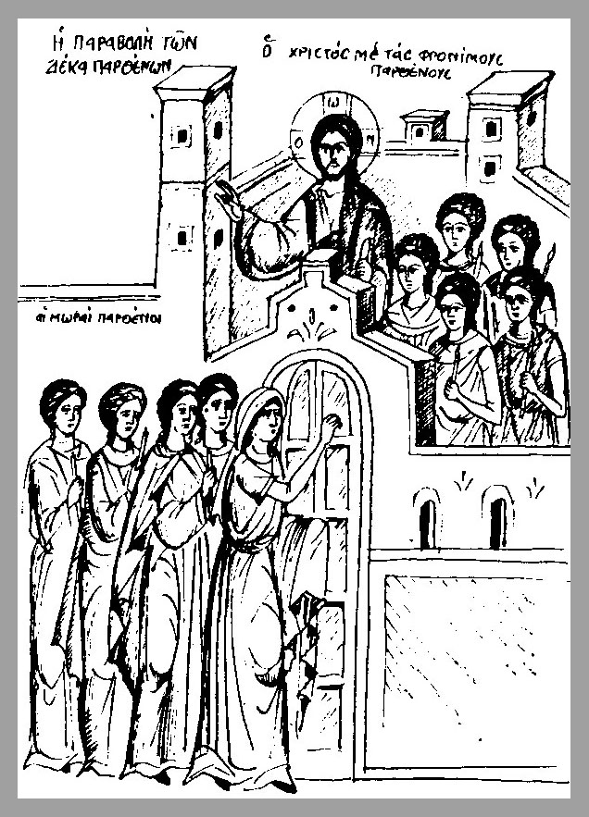
Μεγάλη Τρίτη
Η παραβολή
των δέκα Παρθένων
Οι 5 φρόνιμες παρθένες ήταν έτοιμες και περίμεναν τον Νυμφίο (Χριστό) ,αφού είχαν γεμάτες τις λυχνίες τους με λάδι
Οι 5 μωρές παρθένες κλείστηκαν έξω από τους γάμους, γιατί ήταν απροετοίμαστες.

Slide 9
Το τροπάριο της Κασσιανής
Η Κασσιανή ήταν μια μοναχή η οποία έγραψε ένα τροπάριο, έναν ύμνο, για την αμαρτωλή γυναίκα. Το τροπάριο αυτό ακούγεται κάθε Μεγάλη Τρίτη βράδυ στην εκκλησία. Ήταν μια πανέξυπνη και όμορφη κοπέλα, που κάποτε ο αυτοκράτορας για να δει αν ήταν η κατάλληλη για σύζυγός του, της είπε:
-Από γυναίκα ήλθε στον κόσμο το μεγαλύτερο κακό.
Και αυτή του απάντησε:
-Ναι, αλλά από γυναίκα ήλθε στον κόσμο το μεγαλύτερο «κ α λ ό» .

Slide 10
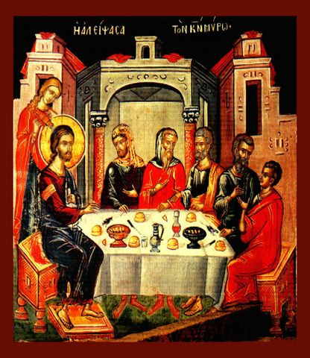
Μεγάλη
Τετάρτη
Η αλείψασα τον Κύριο μύρο
Σ΄ ένα δείπνο όπου
βρισκόταν ο Χριστός,
εμφανίστηκε μια
αμαρτωλή γυναίκα, η
οποία έπεσε στα
πόδια του Χριστού
και κλαίγοντας τον
άλειψε με πολύτιμο
μύρο.
Μ Ε Τ Α Ν Ο Ι Α

Slide 11
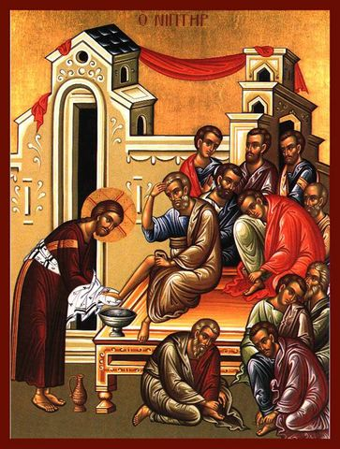
Μεγάλη
Τετάρτη
Ο Νιπτήρας
Ο Κύριος και οι μαθητές
μαζεύτηκαν σ΄ ένα δωμάτιο.
Ο Χριστός ζώνεται μια
ποδιά, παίρνει μια λεκάνη
και αρχίζει να πλένει τα
πόδια των μαθητών
Ο Πέτρος αντιδρά.
Ο Κύριος διδάσκει την
Τ Α Π Ε Ι Ν Ω Σ Η

Slide 12
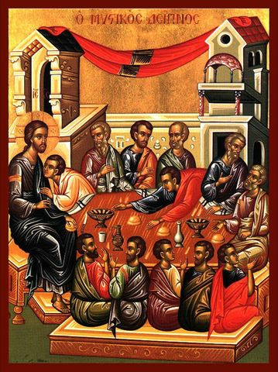
Μεγάλη
Πέμπτη
Ο Χριστός και οι μαθητές Του είναι μαζεμένοι για το τελευταίο, το Μυστικό Δείπνο.
Ευλόγησε το ψωμί και το κρασί και είπε:
«Λάβετε, φάγετε, τούτο εστί το σώμα μου.»
«Πίετε εξ΄αυτού πάντες, τούτο εστί το αίμα μου.»
Τελέστηκε για πρώτη φορά
το Μυστήριο της
Θείας Κοινωνίας

Slide 13
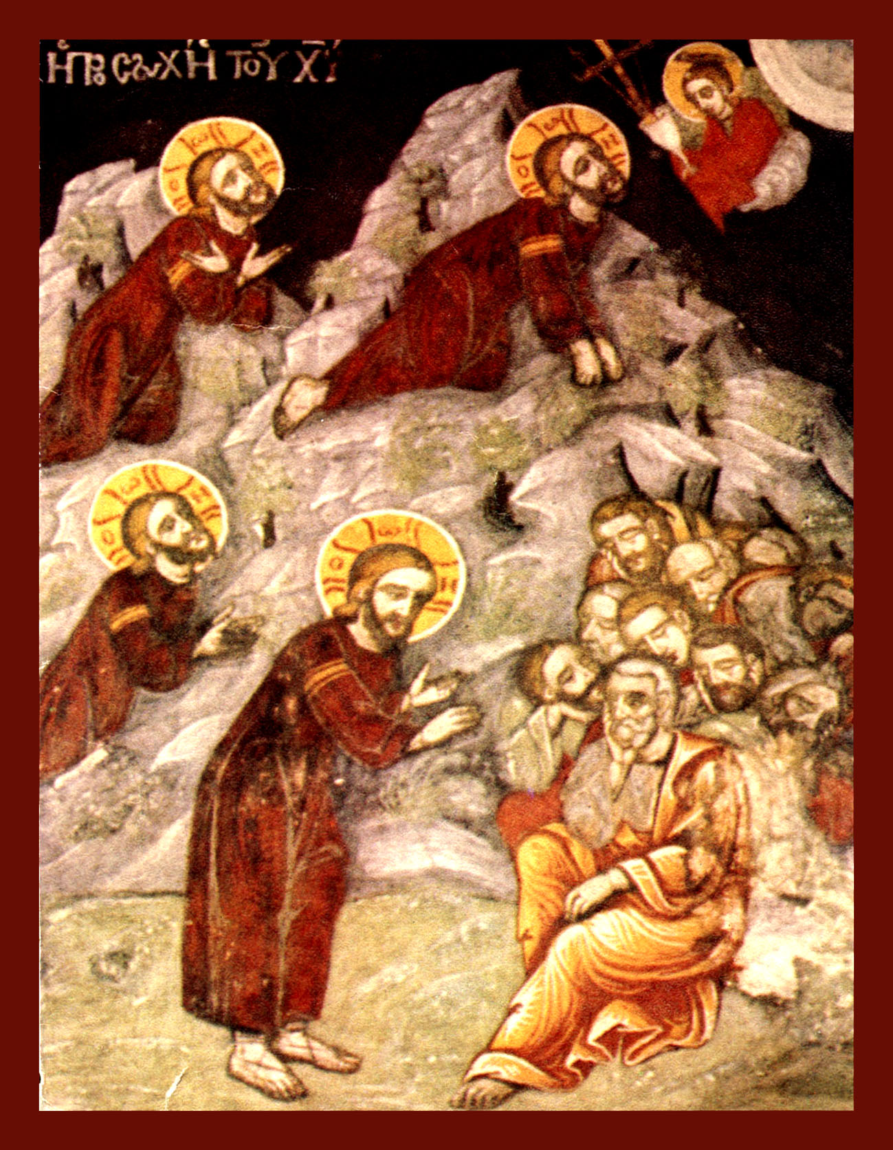
Η προσευχή του Ιησού
Κήπος της Γεσθημανής
Ο Ιησούς ενώ ζήτησε από
τους μαθητές Του να
ξαγρυπνήσουν μαζί Του,
τους βρήκε τρεις φορές
να κοιμούνται.
Προσευχήθηκε θερμά και
ιδρώτας σαν αίμα έτρεχε
από το πρόσωπό Του.
«Ας γίνει όπως Εσύ
θέλεις», ήταν τα
τελευταία λόγια του Ιησού

Slide 14
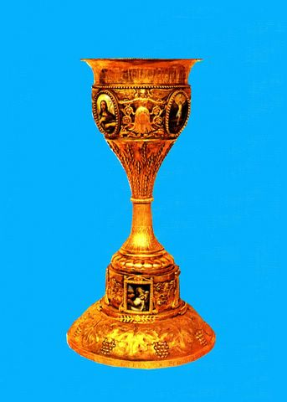

Slide 15
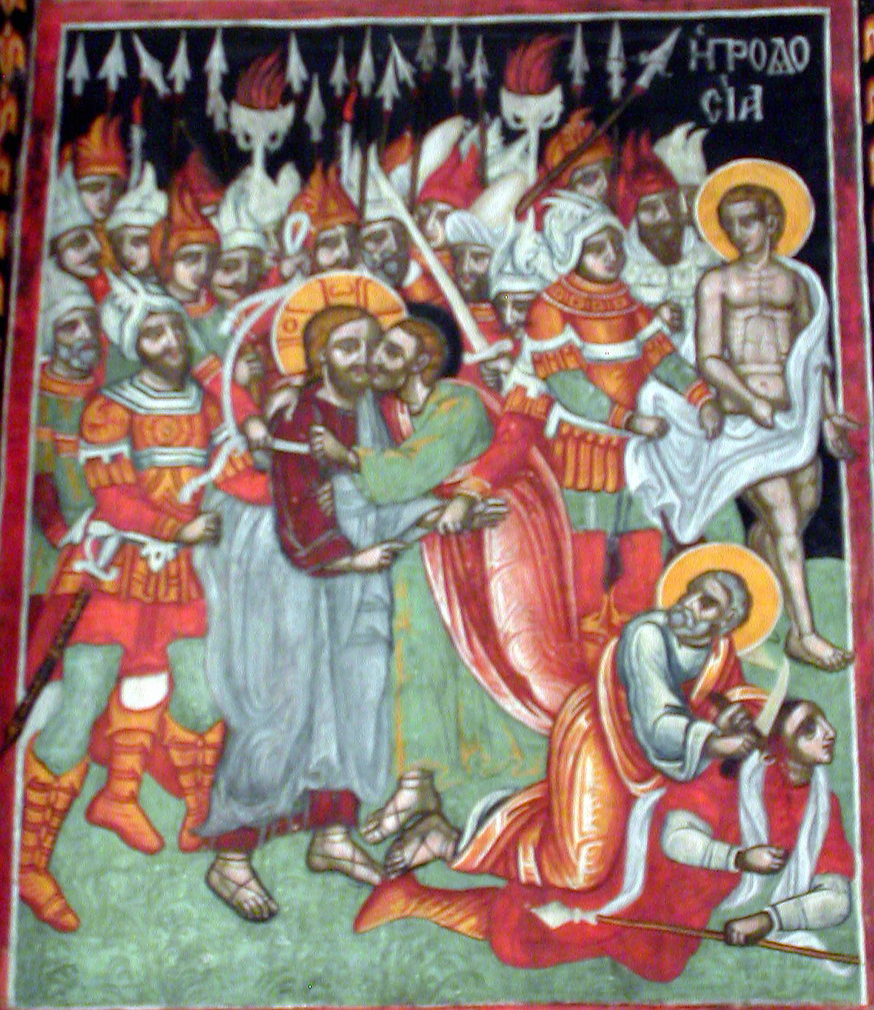
Σε λίγη ώρα...
...φωνές-κραυγές-ξίφη
Η π ρ ο δ ο σ ί α
Ιούδας:
Χαίρε, Διδάσκαλε.
Ιησούς:
Με φιλί προδίδεις τον δάσκαλό σου;

Slide 16
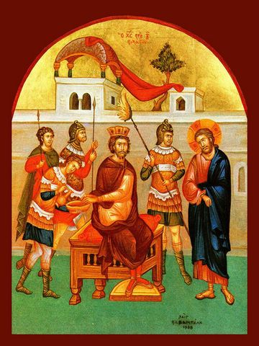
Ο Χριστός μπροστά
στον Πιλάτο
Οι αρχιερείς τον οδήγησαν δεμένο μπροστά στον Πιλάτο, τον Ρωμαίο διοικητή, και ζήτησαν να Τον σταυρώσει
«Νίπτω τας χείρας μου», δηλαδή είμαι αθώος από το αίμα του ανθρώπου τούτου.

Slide 17
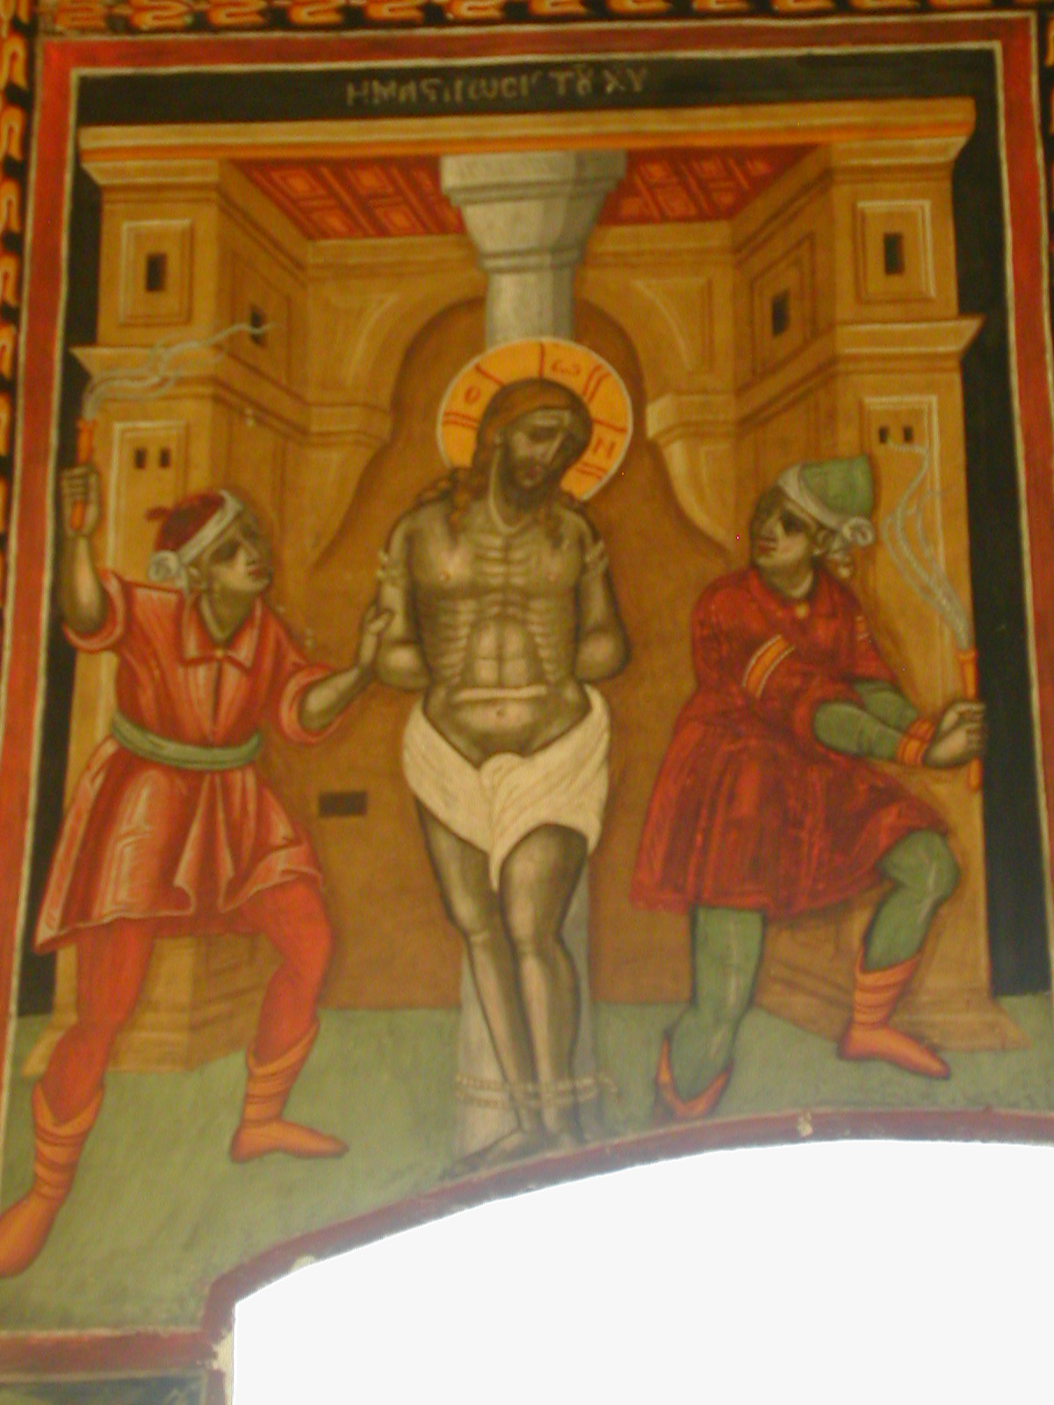
Η μαστίγωση
του Χριστού
Ο Πιλάτος διέταξε να
Τον μαστιγώσουν και
μετά να Τον σταυρώσουν
Υπέμεινε τα πάθη με
Υ Π Ο Μ Ο Ν Η

Slide 18
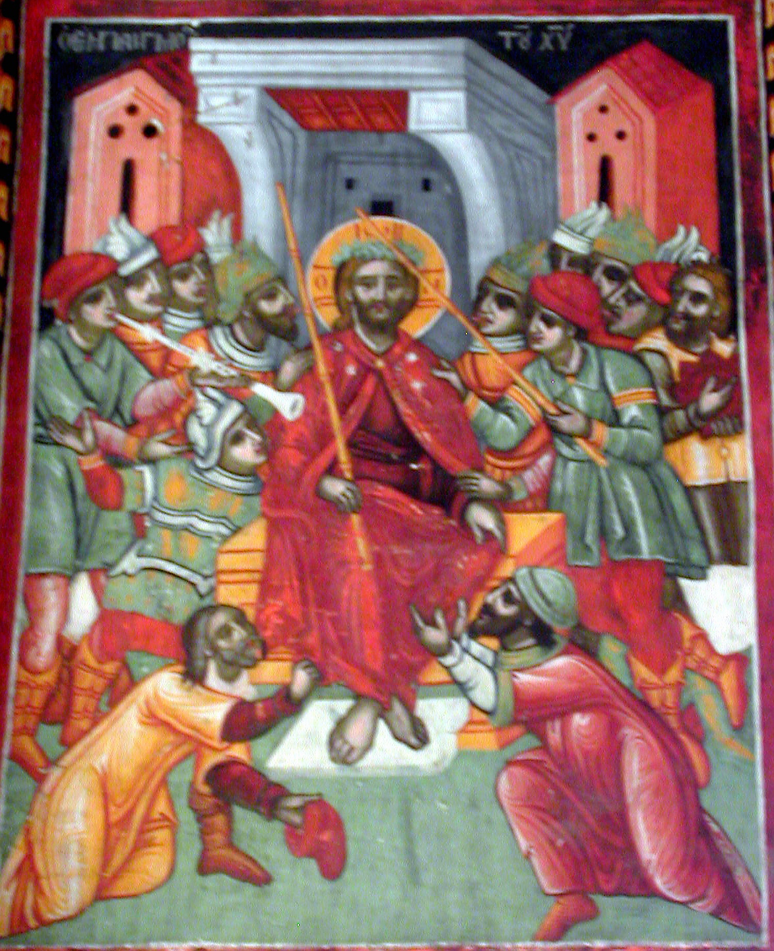
Ο Εμπαιγμός
του Κυρίου
Του έβαλαν κόκκινο μανδύα.
Του φόρεσαν αγκάθινο στεφάνι.
Του έδωσαν να κρατά ένα καλάμι.
Τον χτύπησαν, Τον κορόιδεψαν, έφτυσαν Το Άγιο Πρόσωπό Του.

Slide 19
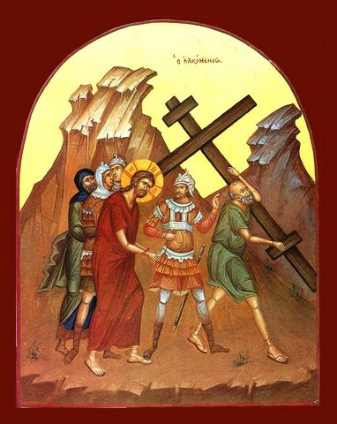
Ο Ελκόμενος
Ο δρόμος προς τον Γολγοθά
Σιγά σιγά οι δυνάμεις του Χριστού αρχίζουν να τον εγκαταλείπουν
Κάποιον άλλο αγγαρεύουν να κουβαλήσει τον σταυρό
«Σαν το Σίμωνα Κυρηναίο
που γυρνούσε απ΄τον αγρό
κι αξιώθει να σηκώσει
του Κυρίου τον σταυρό»

Slide 20
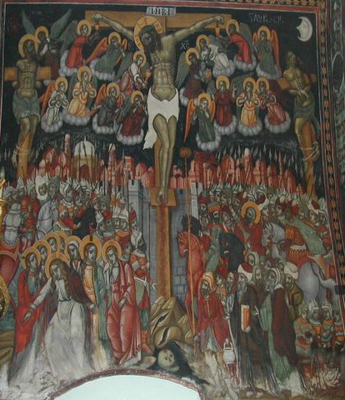
Η Σταύρωση
«Σήμερον κρεμάται επί ξύλου ο βασιλεύς του κόσμου»
Οι Ρωμαίοι στρατιώτες κλήρωσαν και διαμοίρασαν τα ρούχα του Χριστού (προφητεία)
Ι Ν Β Ι
Ιησούς Ναζωραίος
Βασιλιάς των Ιουδαίων

Slide 21
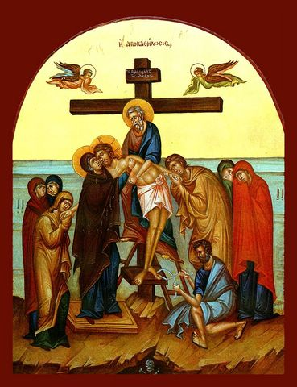


Ο Χριστός δείχνοντας τον Ιωάννη είπε στην Παναγία:
-Μητέρα, να ο γιος σου.
Ο Χριστός στράφηκε προς τον Ιωάννη και δείχνοντας την Παναγία είπε:
-Να η μητέρα σου Ιωάννη.
Γυρίζοντας το κεφάλι προς τον ουρανό:
-Πάτερ, άφες αυτοίς, ου γαρ οίδασι τι ποιούσι.
Σ Υ Γ Χ Ω Ρ Ε Σ Η

Slide 22
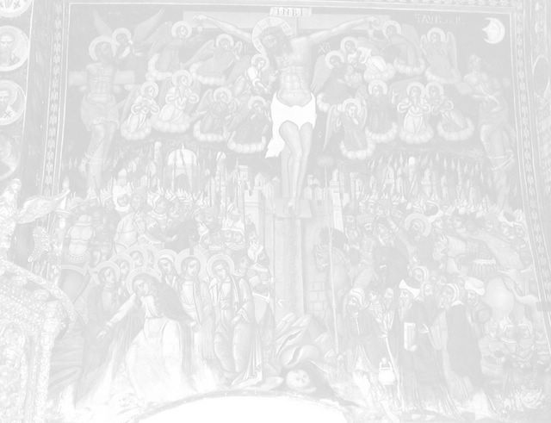
Ποιος άνοιξε πρώτος τον Παράδεισο;
Ο ένας από τους δυο ληστές γύρισε προς τον Χριστό και είπε :
«Μνήσθητι μου(Θυμήσου με) Κύριε, όταν έρθεις εν τη Βασιλεία Σου»
Ο Χριστός βλέποντας τη μετάνοια στα μάτια του ληστή τού αποκρίθηκε:
«Αλήθεια σου λέω, πως από σήμερα κιόλας θα είσαι μαζί μου στον Παράδεισο»
«Τον ληστήν αυθημερόν του Παραδείσου ηξίωσας Κύριε...»

Slide 23
Σήμερα μαύρος ουρανός
σήμερα μαύρη μέρα…

Slide 24
Αποκαθήλωση
Ο Ιωσήφ από την Αριμαθαία ζητά από τον Πιλάτο να πάρει το Σώμα του Χριστού, για να το θάψει.
Μαζί του και κάποιες γυναίκες, η Παναγία καθώς και ο μαθητής του ο Ιωάννης.
ήλος=καρφί

Slide 25
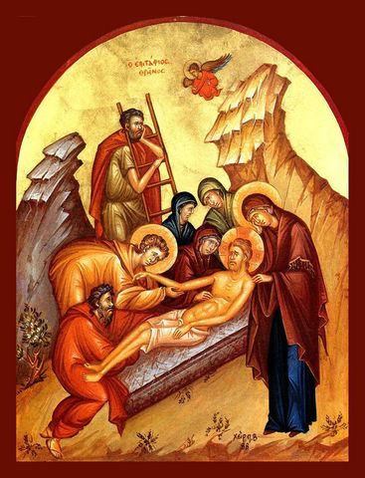
Ο Επιτάφιος
Θρήνος
Αποθέτουν το Άχραντο Σώμα του Κυρίου σε κάτασπρο σεντόνι και το αλείφουν με μύρα.
Το ενταφιάζουν σε καινό(καινούριο) μνήμα και κλείνουν την είσοδο με μια μεγάλη πέτρα.

Slide 26
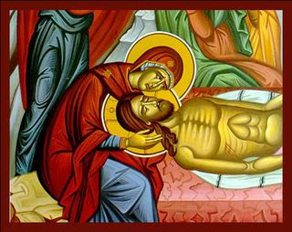
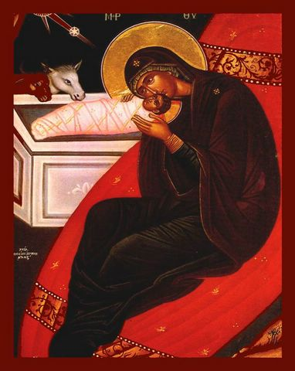
Η Παναγία στον Επιτάφιο
Θρήνο
Η Παναγία στη Γέννηση

Slide 27
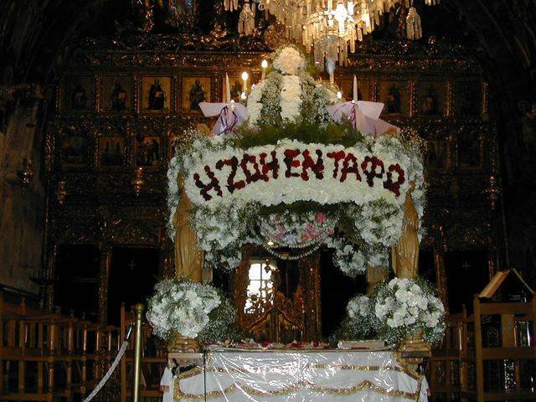

Slide 28
Μεγάλη Παρασκευή
Εγκώμια Επιταφίου
Η Ζωή εν τάφω κατετέθεις Χριστέ και αγγέλων στρατιαί έξεπλήττοντο, συγκατάβασιν δοξάζουν σε την σην
Ω, γλυκύ μου έαρ, γλυκύτατον μου τέκνο, που έδυ σου το κάλλος
Έρραναν τον τάφο αι μυροφόροι μύρα λίαν πρωίν ελθούσαι

Slide 29
Η εκπλήρωση
της υπόσχεσης
του Θεού

Slide 30
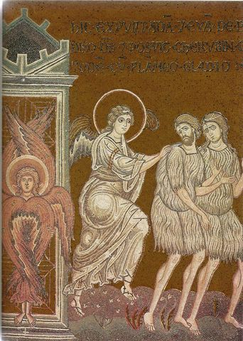
Η ΕΚΔΙΩΞΗ ΑΠΟ
ΤΟΝ ΠΑΡΑΔΕΙΣΟ

Slide 31
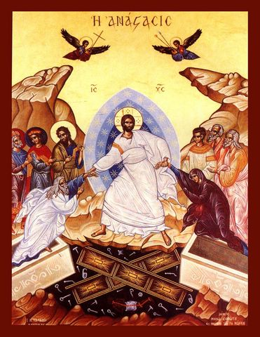
Κατέβηκες από τον Ουρανό και ήρθες στη γη, για να βρεις και να σώσεις τον Αδάμ...
...και όταν δεν τον βρήκες εκεί, κατέβηκες μέχρι και τον Άδη για να τον βρεις και να τον σώσεις.

Slide 32
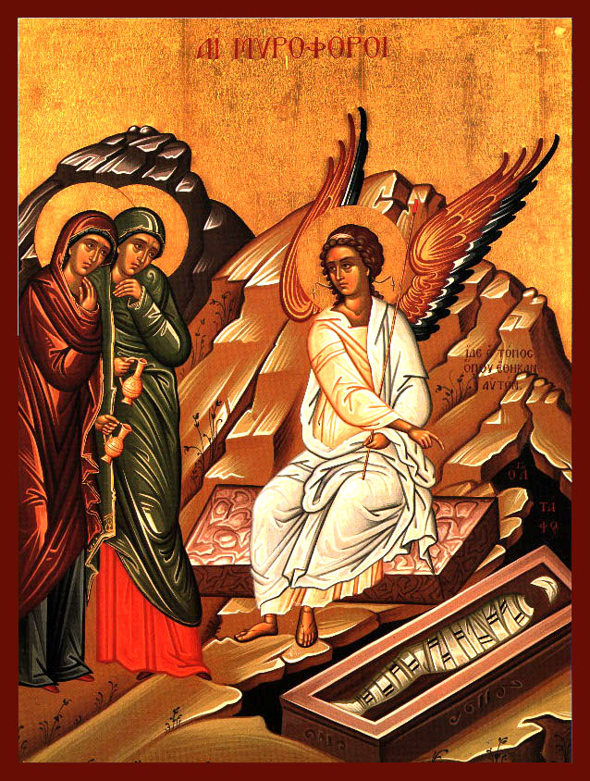
Το πρωί της Κυριακής οι μυροφόρες ξεκίνησαν να πάνε στο μνήμα και να αλείψουν το Σώμα του Χριστού με μύρα.
Ο Άγγελος τους είπε:
Ξέρω ότι ζητάτε τον Ιησού τον εσταυρωμένο. Δεν είναι εδώ. Αναστήθηκε, όπως το έχει πει.

Slide 33
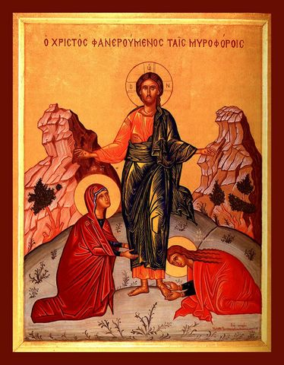
Καθώς οι μυροφόρες έτρεχαν να πουν το μήνυμα στους μαθητές, βλέπουν μπροστά τους τον αναστημένο Χριστό.
-Χαίρεται. Μη φοβάστε. Πείτε το στ΄ αδέρφια μου ότι θα συναντηθούμε στη Γαλιλαία.

Slide 34

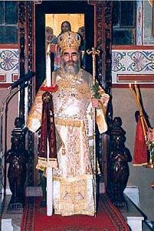
Το βράδυ της Ανάστασης
Χριστός ανέστη εκ νεκρών
Θανάτω θάνατον πατήσας
Και τοις εν τοις μνήμασι ζωήν χαρισάμενος
Την ανάστασιν σου Χριστέ σωτήρ, άγγελοι υμνούσιν εν ουρανοίς και ημάς τους επί γης καταξίωσον εν καθαρά καρδία σε δοξάζειν.

